Slide 1
Likovno ustvarjanje
Za športno veselje na vrtu
Tanja Pavlič

Slide 2
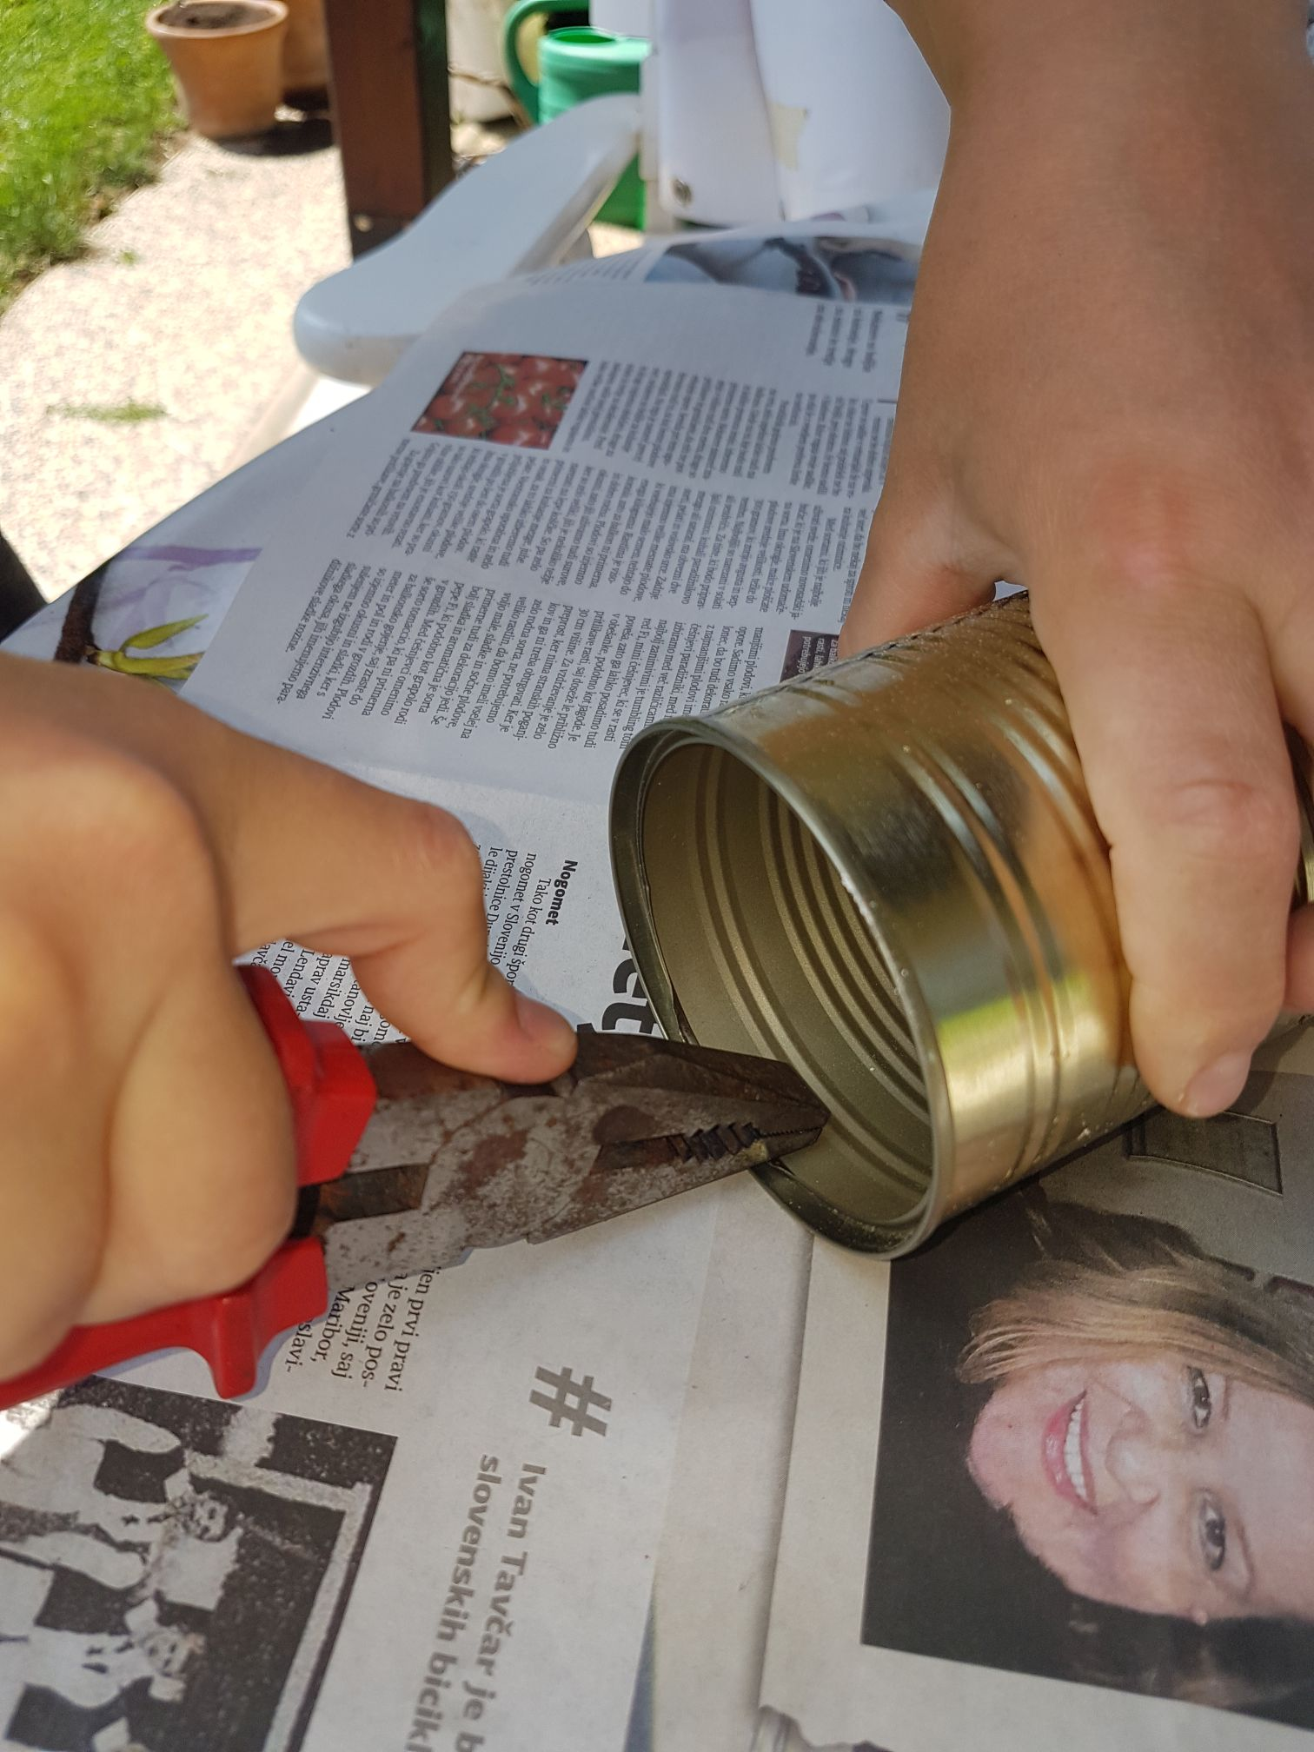
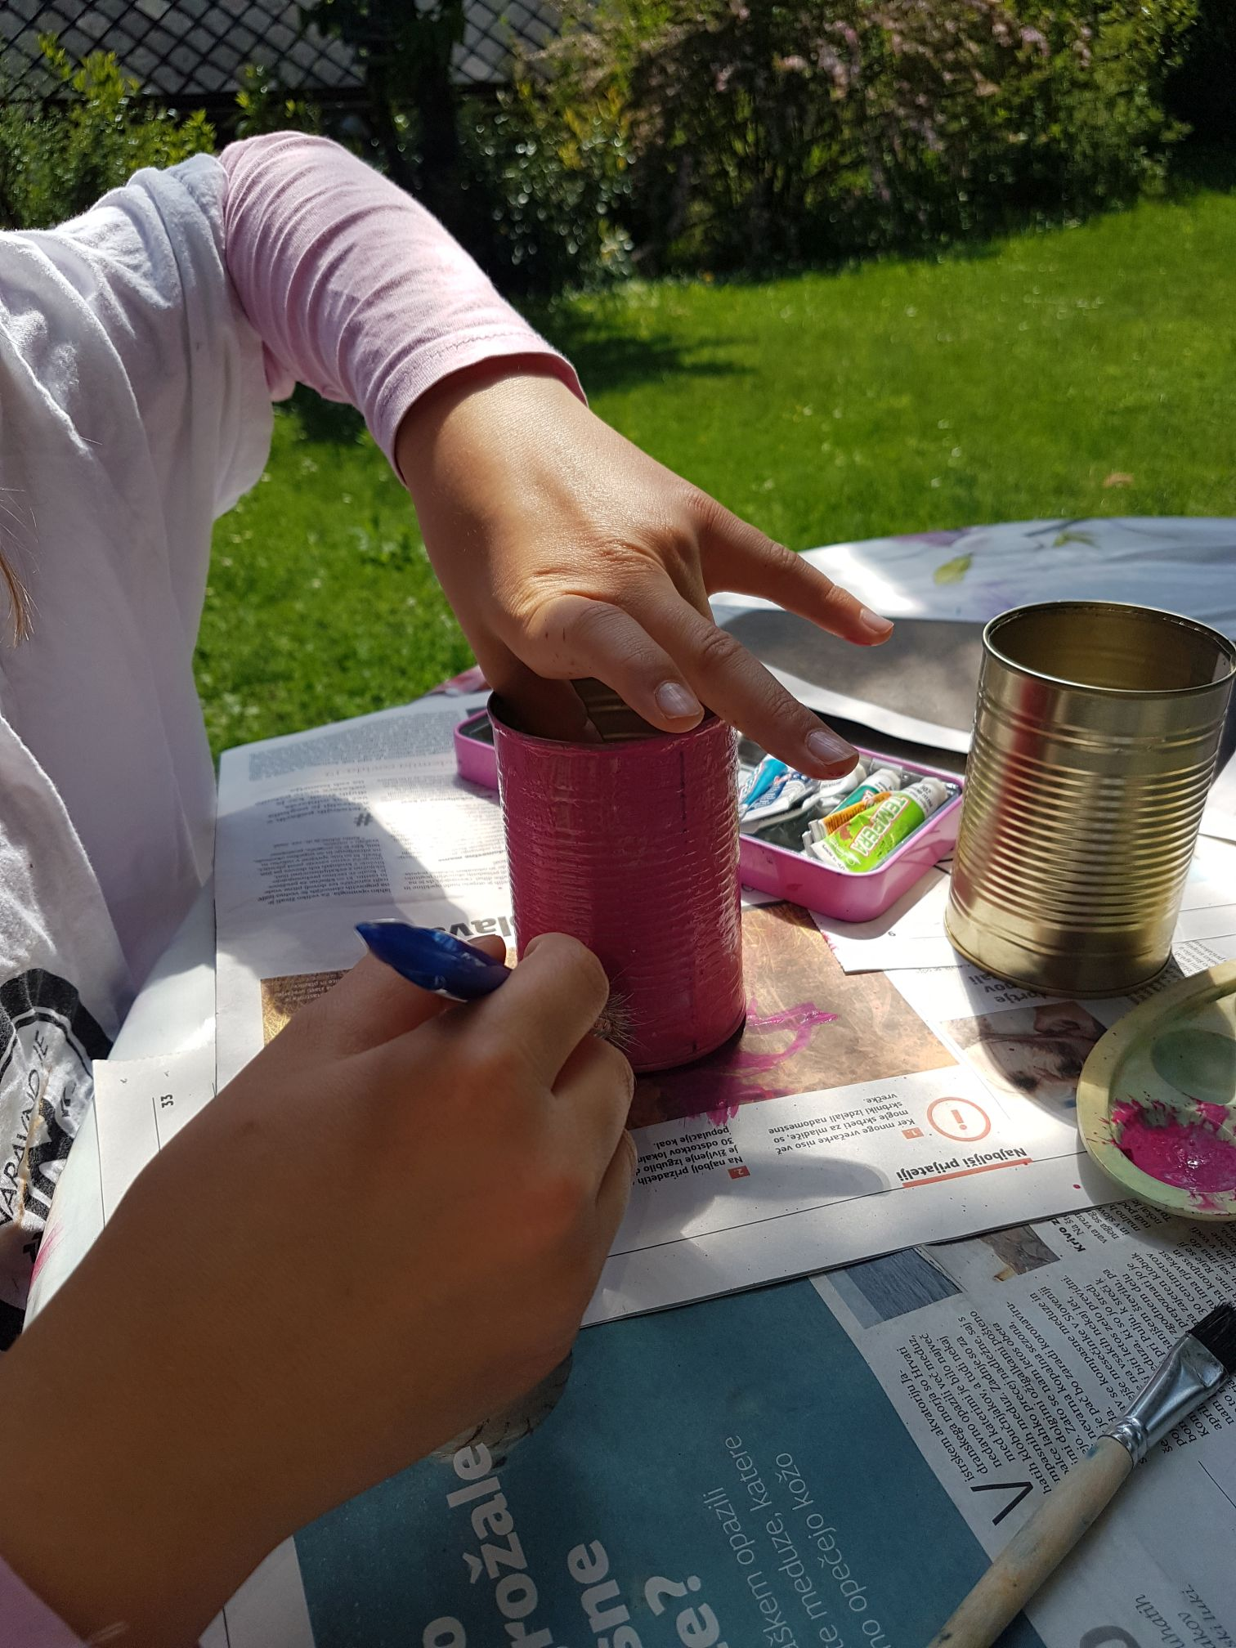

Ustvari pripomočke za poletne igre in uživaj na vrtu. Potrebuješ: 10 pločevink, tempera barve in malo domišljije.
Pomembno: pred začetkom dela potolči po robu, da ne bo več oster in nevaren za poškodbe.

Slide 3
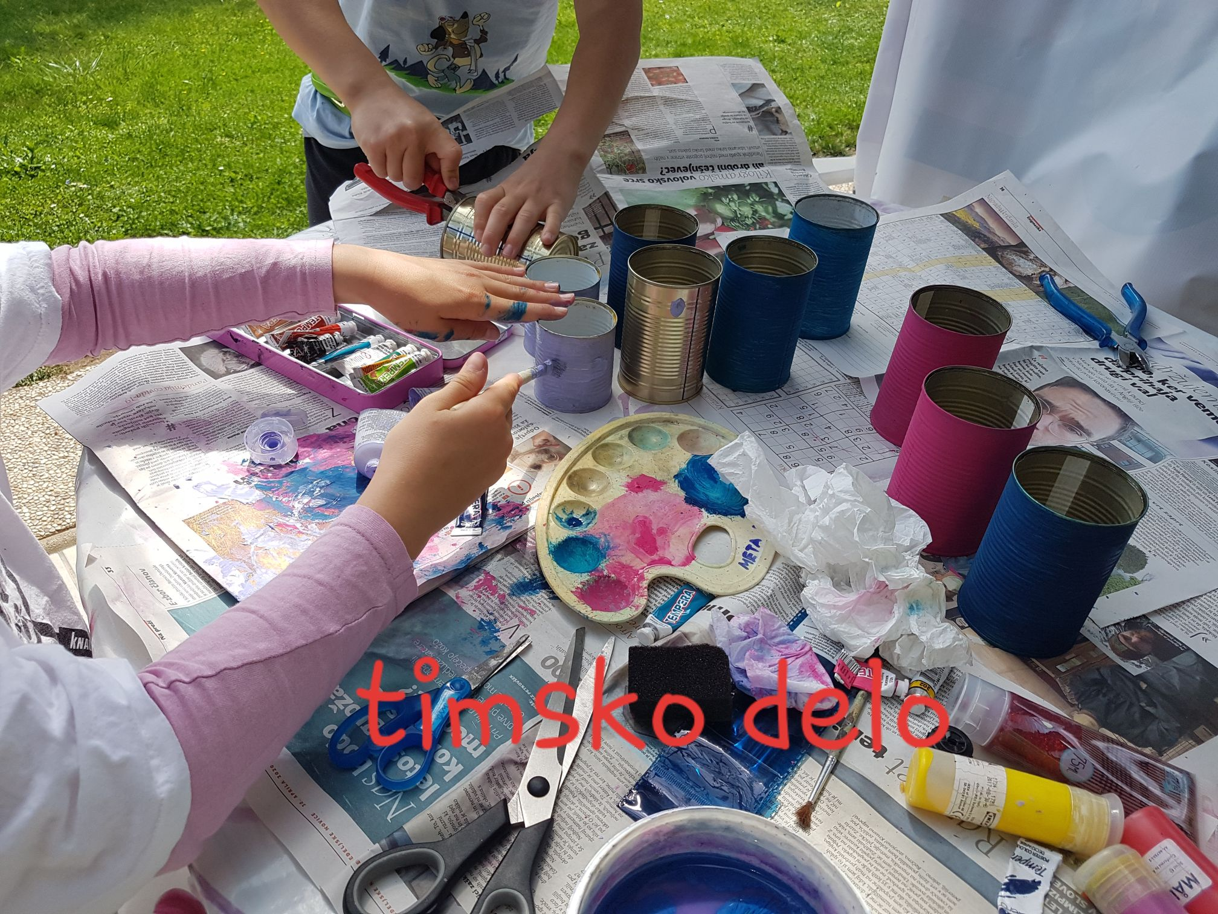
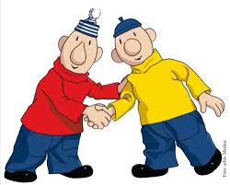
To je tudi super timsko delo.

Slide 4
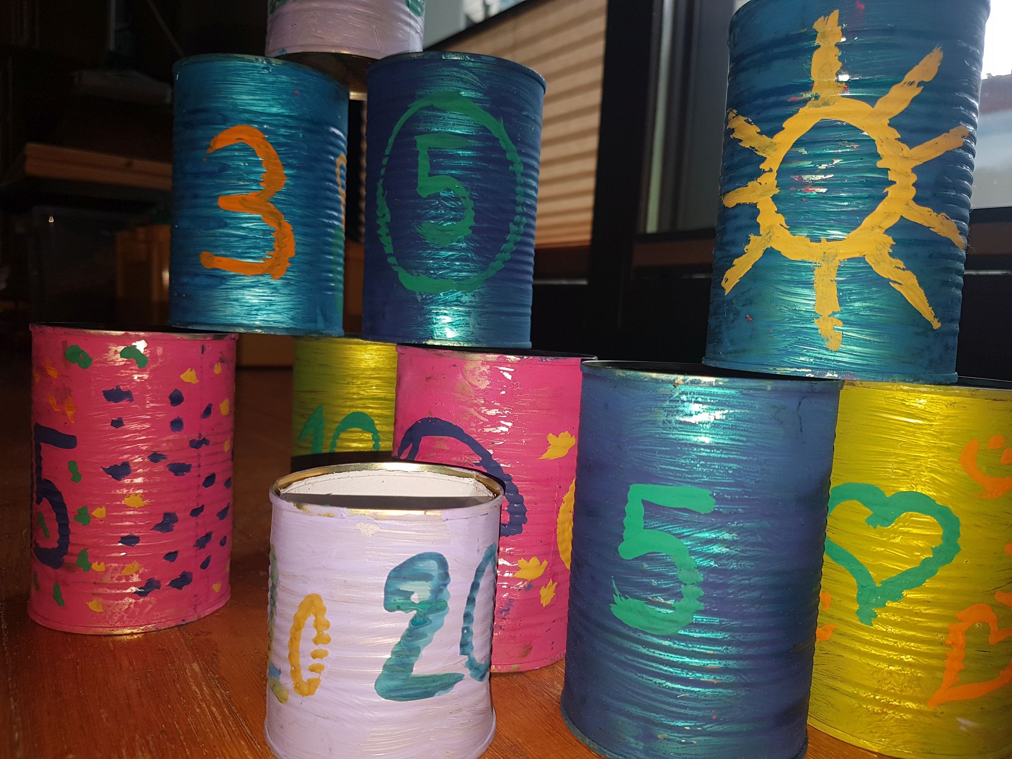
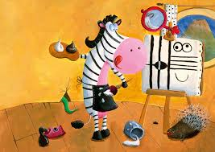
Pločevinke pobarvaj in označi s števili, ki bodo predstavljala točke v različnih igrah. Likovno ustvarjanje je v tvojih rokah – pisane barve, vzorci, simboli poletja in veselja…

Slide 5
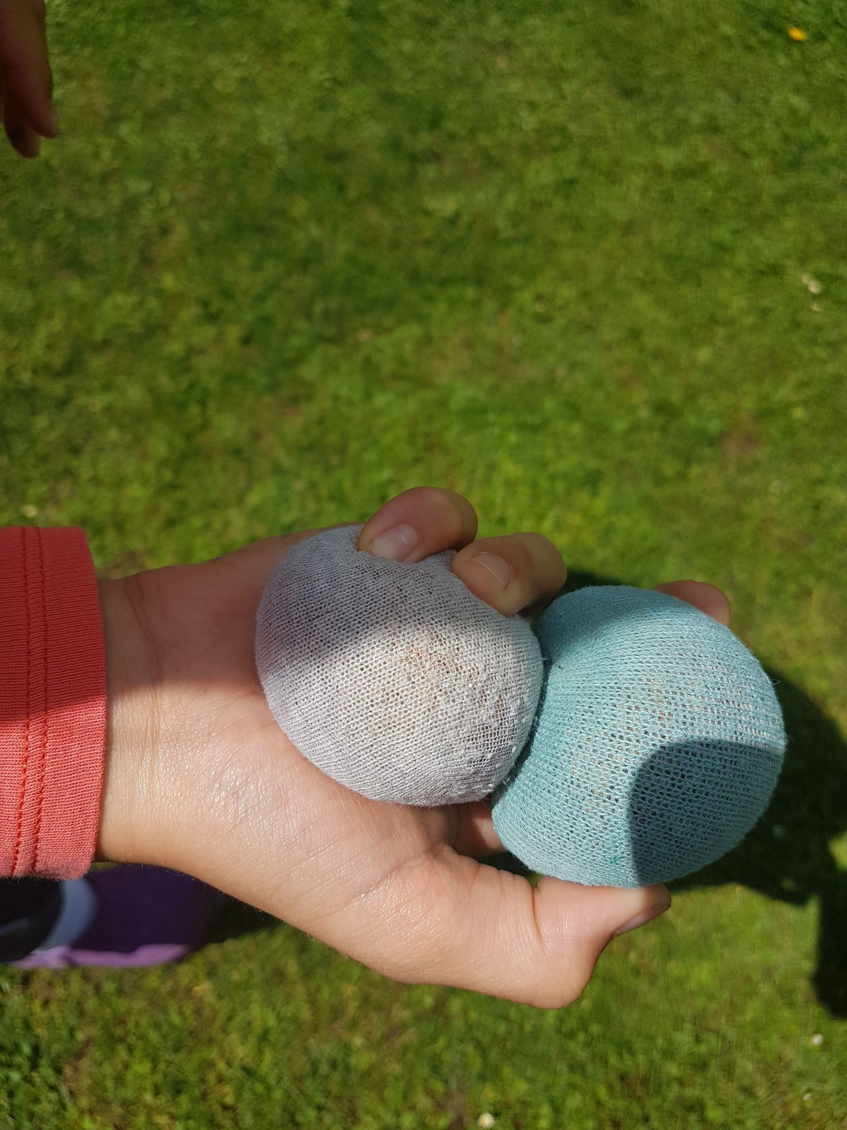
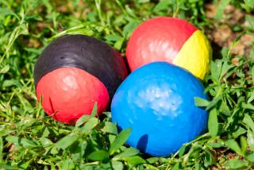
Če nimaš primernih žogic, lahko narediš tudi te. Lahko si pomagaš s starimi nogavicami ali balončki, ki jih napolniš z rižem.

Slide 6
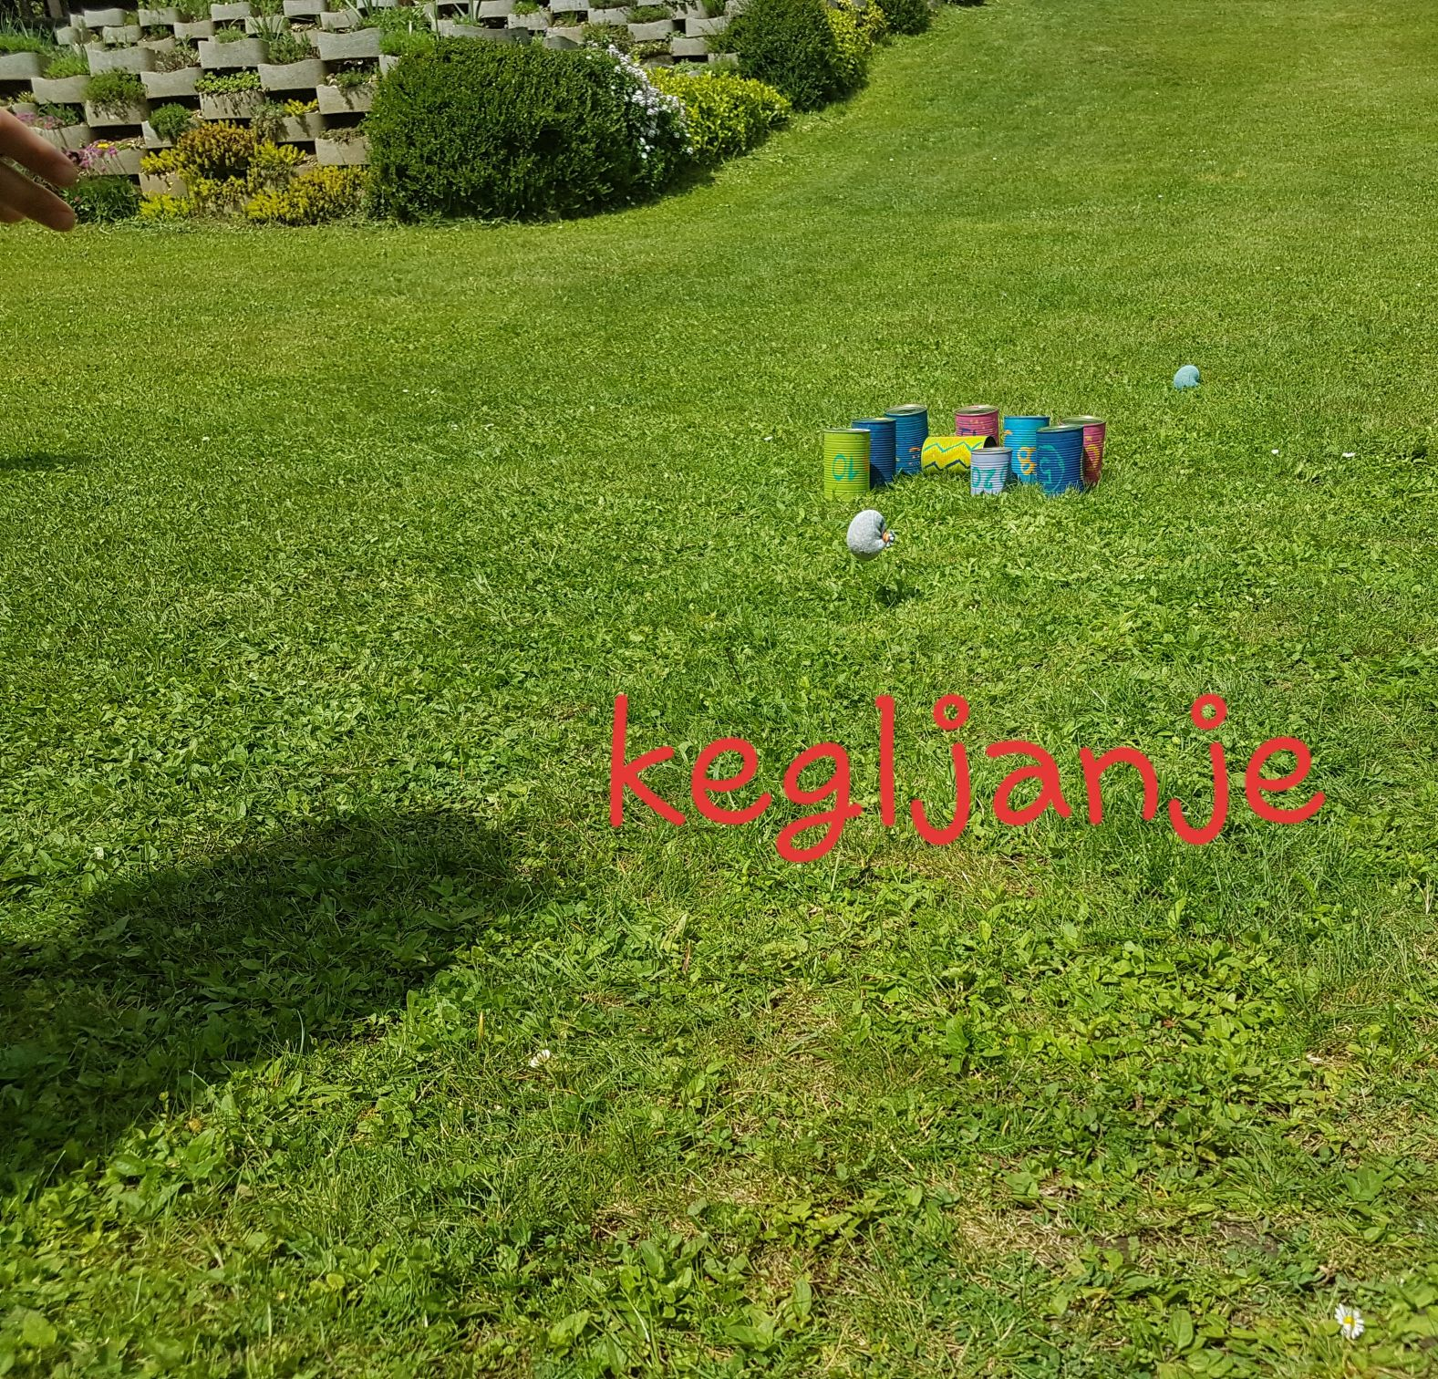
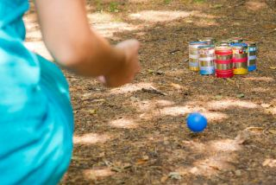
Sedaj pa je čas za špas. Prva zabava je lahko kegljanje.

Slide 7
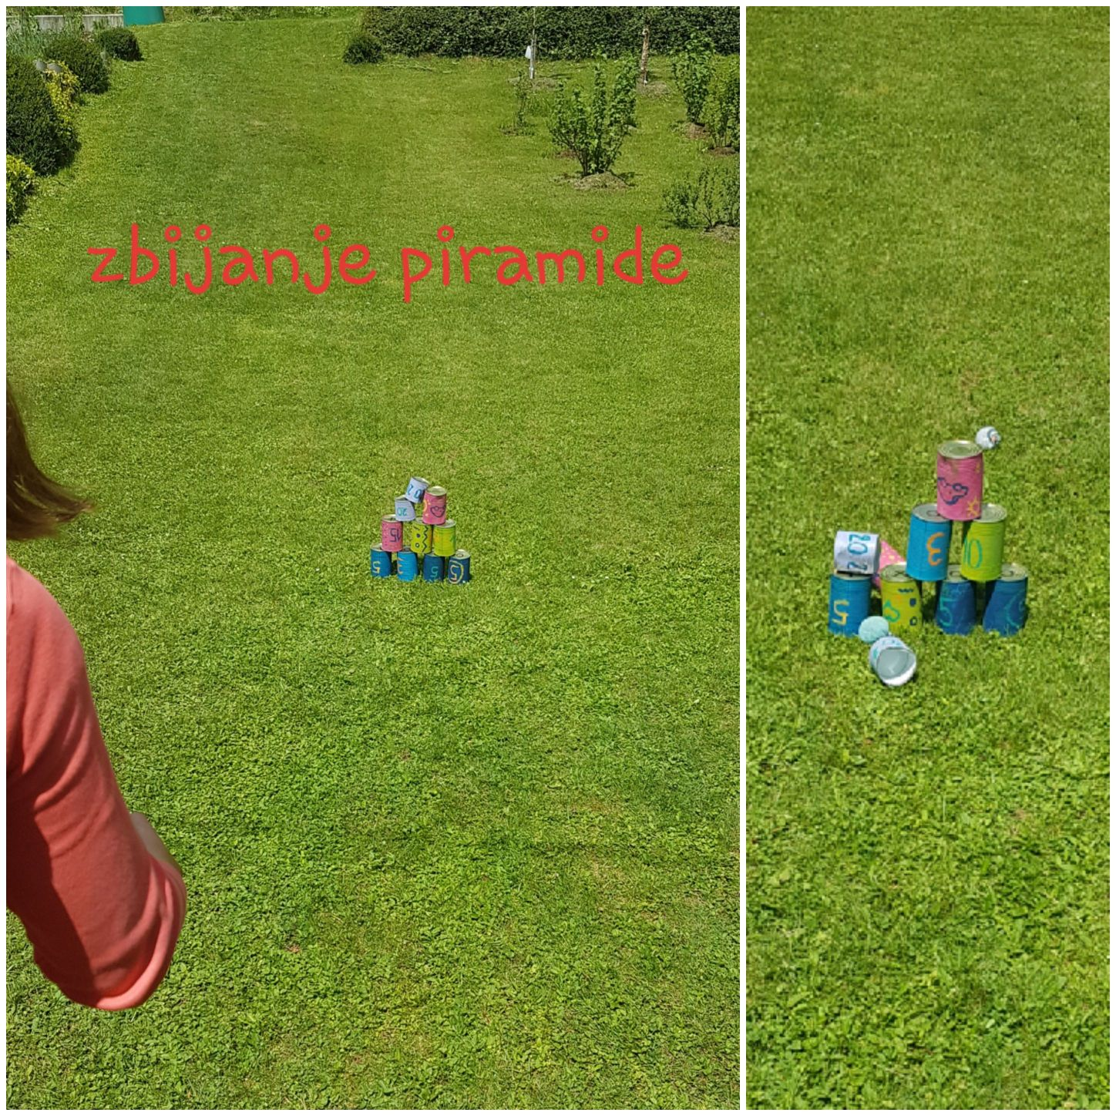
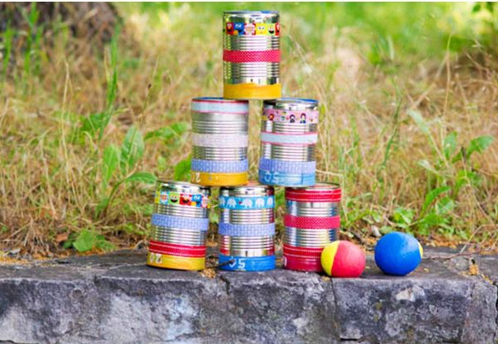
Druga igra je lahko zbijanje pločevink zloženih v piramido.

Slide 8
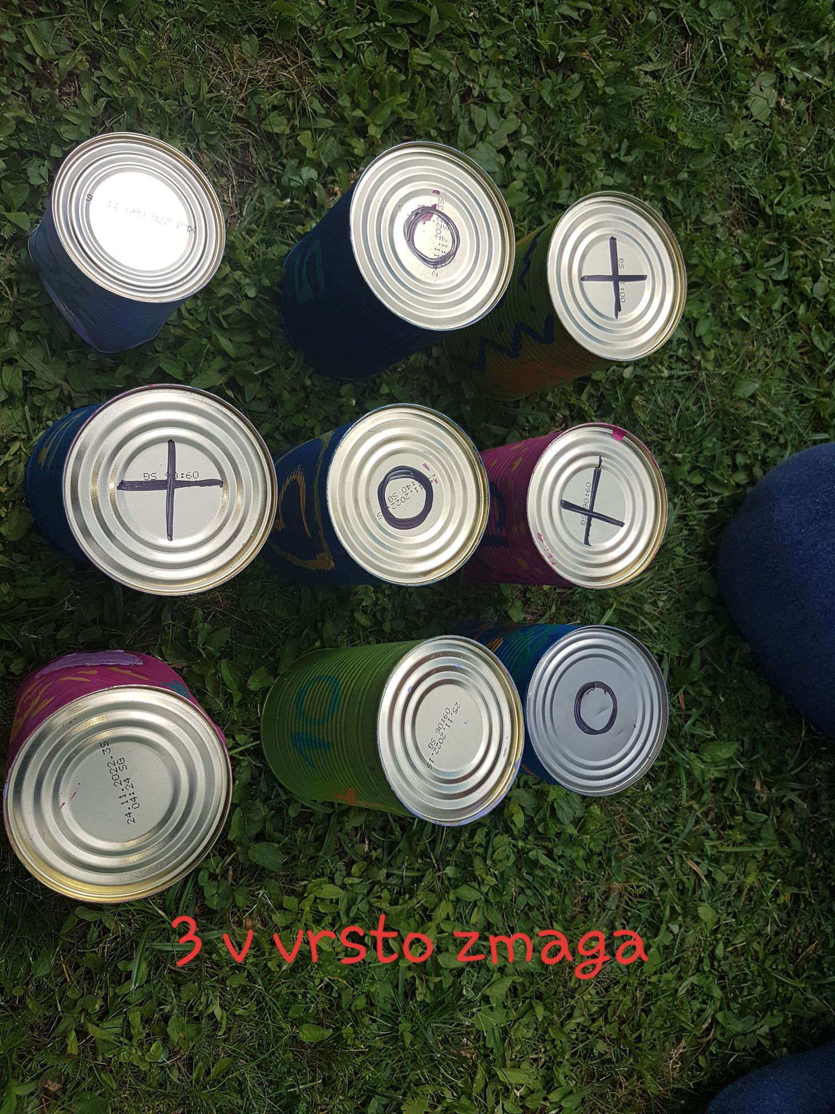
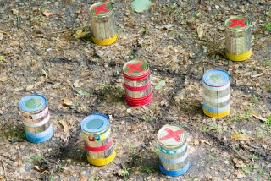
In tretja igra, ki vam bo v poletno veselje – 3 v vrsto.

Slide 9
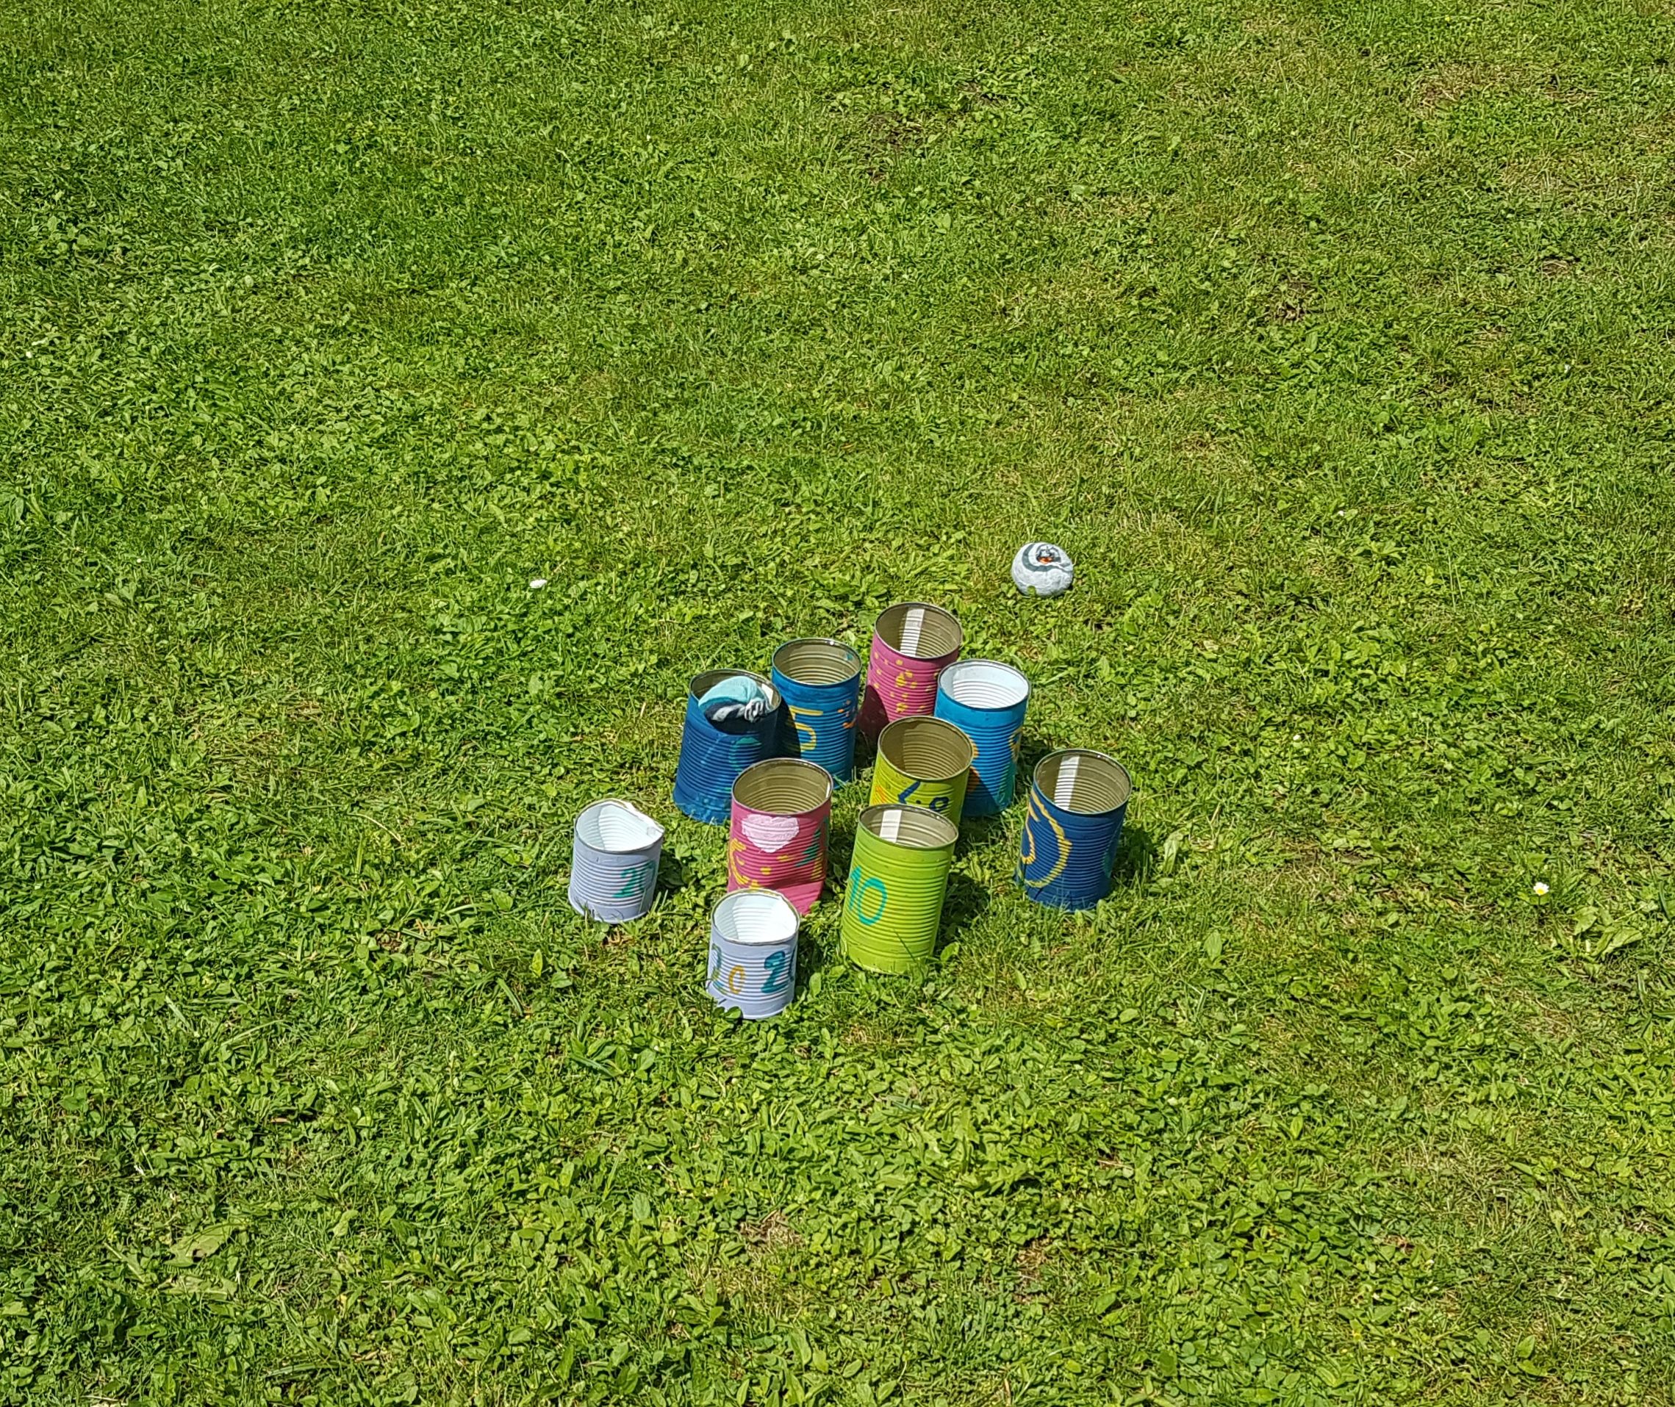
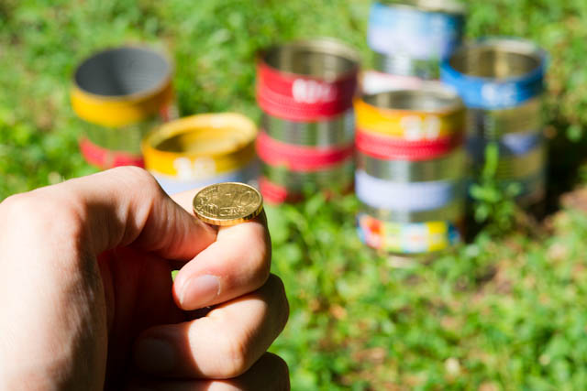
Še ena igra, ki se jo lahko greste s prijatelji...
ali frcanje kovanca s ciljem zadeti v pločevinko.
Ciljanje pločevink z žogicami…

Slide 10
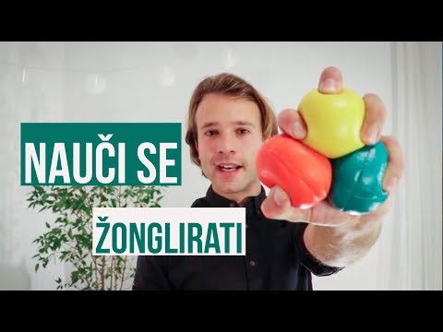
Na koncu pa lahko sprejmeš še izziv in se z žogicami, ki si jih izdelal/-a iz nogavice / balončka in riža, naučiš…
Žongliranja!
Oglej si video za pomoč.

